Slide 1

VÝHRADNÝ DISTRIBÚTOR TECHNOLÓGIE
AKIRETHERM®
NA SLOVENSKU

Slide 2
WATER s.r.o.
Spoľahlivý partner pre technické riešenia a inovatívne technológie.
Spoločnosť WATER s.r.o. pôsobí na trhu od roku 2012.
Dodávame riešenia pre optické siete, elektrotechniku, energetiku a stavebníctvo a spolupracujeme s renomovanými európskymi výrobcami.
FRIEDL Kunststofftechnik GmbH – exkluzívne zastúpenie káblových spojok.
OPTOKON a.s. – výhradné zastúpenie pre slovenský trh v oblasti optických káblov a príslušenstva.
Od 1. júla 2026 sme výhradným distribútorom inovatívnej technológie AKIRETHERM® na Slovensku – získavanie tepla z odpadovej vody.
VYSOKÁ KVALITA • DLHODOBÁ GARANCIA • KONKURENČNÁ CENA

Slide 3
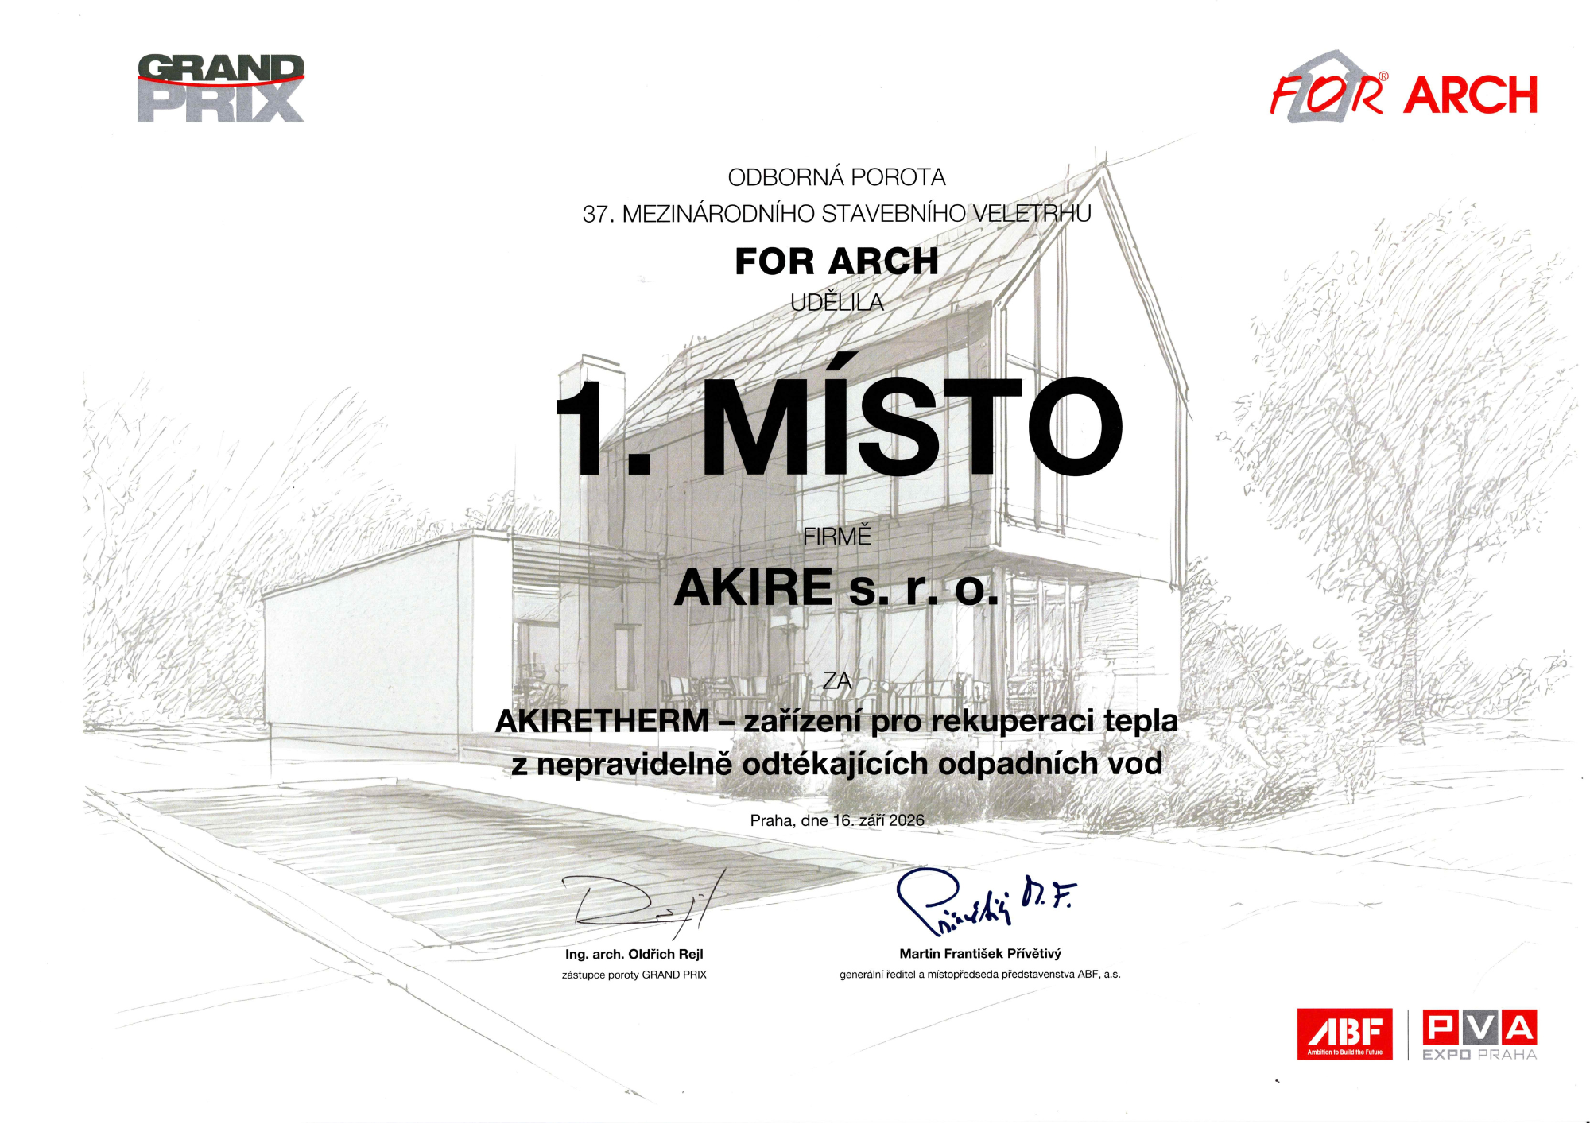

Slide 4
AKIRE s.r.o. - preverený štandard v rekuperácii tepla
Vlastný vývoj a výroba v ČR: Ako stabilný český výrobca máme 100% kontrolu nad inžinieringom aj kvalitou produkcie.
Patentované know-how: Naša technológia nie je len odvážny nápad. Je podložená patentmi a úžitkovými vzormi, čo garantuje najvyššiu úroveň technologickej vyspelosti.
Geniálne jednoduchý princíp: Zachytávame zvyškové teplo a vraciame ho do energetického obehu budovy. Fungujeme pasívne, bez zbytočne zložitých technológií, čím zásadne šetríme náklady investorov a chránime životné prostredie.
Počet realizacií: 280 +
250 + (rodinné a bytové domy)
30 + (priemysel, wellness, kúpele, práčovne)
AKIRETHERM®

Slide 5
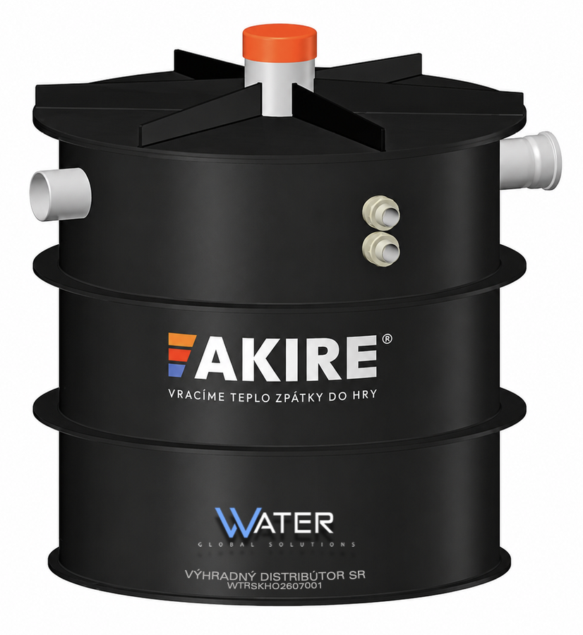
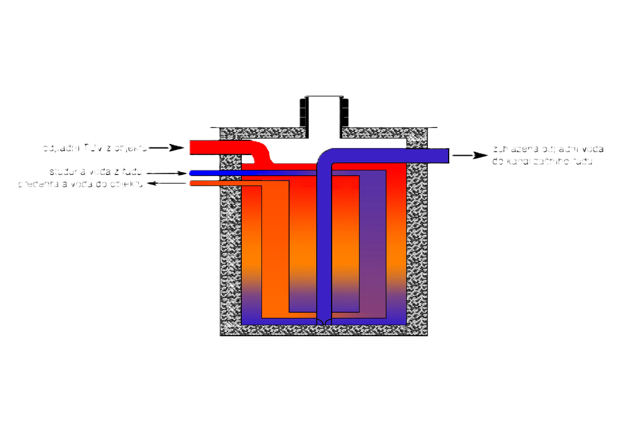
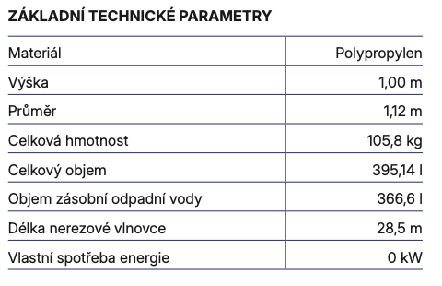
AKIRETHERM® Home
Odpadová TUV z objektu
Studená voda z radu
Ochladená odpadová voda do kanalizačného radu
Predhriata voda do objektu
AKIRETHERM®

Slide 6
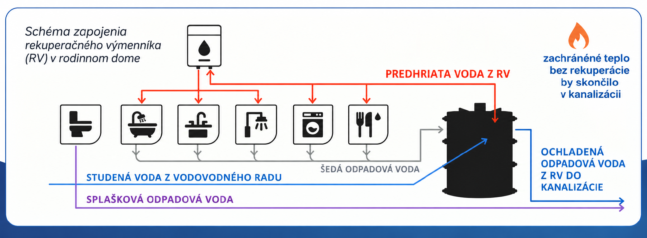
AKIRETHERM® Home – schéma zapojenia
AKIRETHERM®

Slide 7
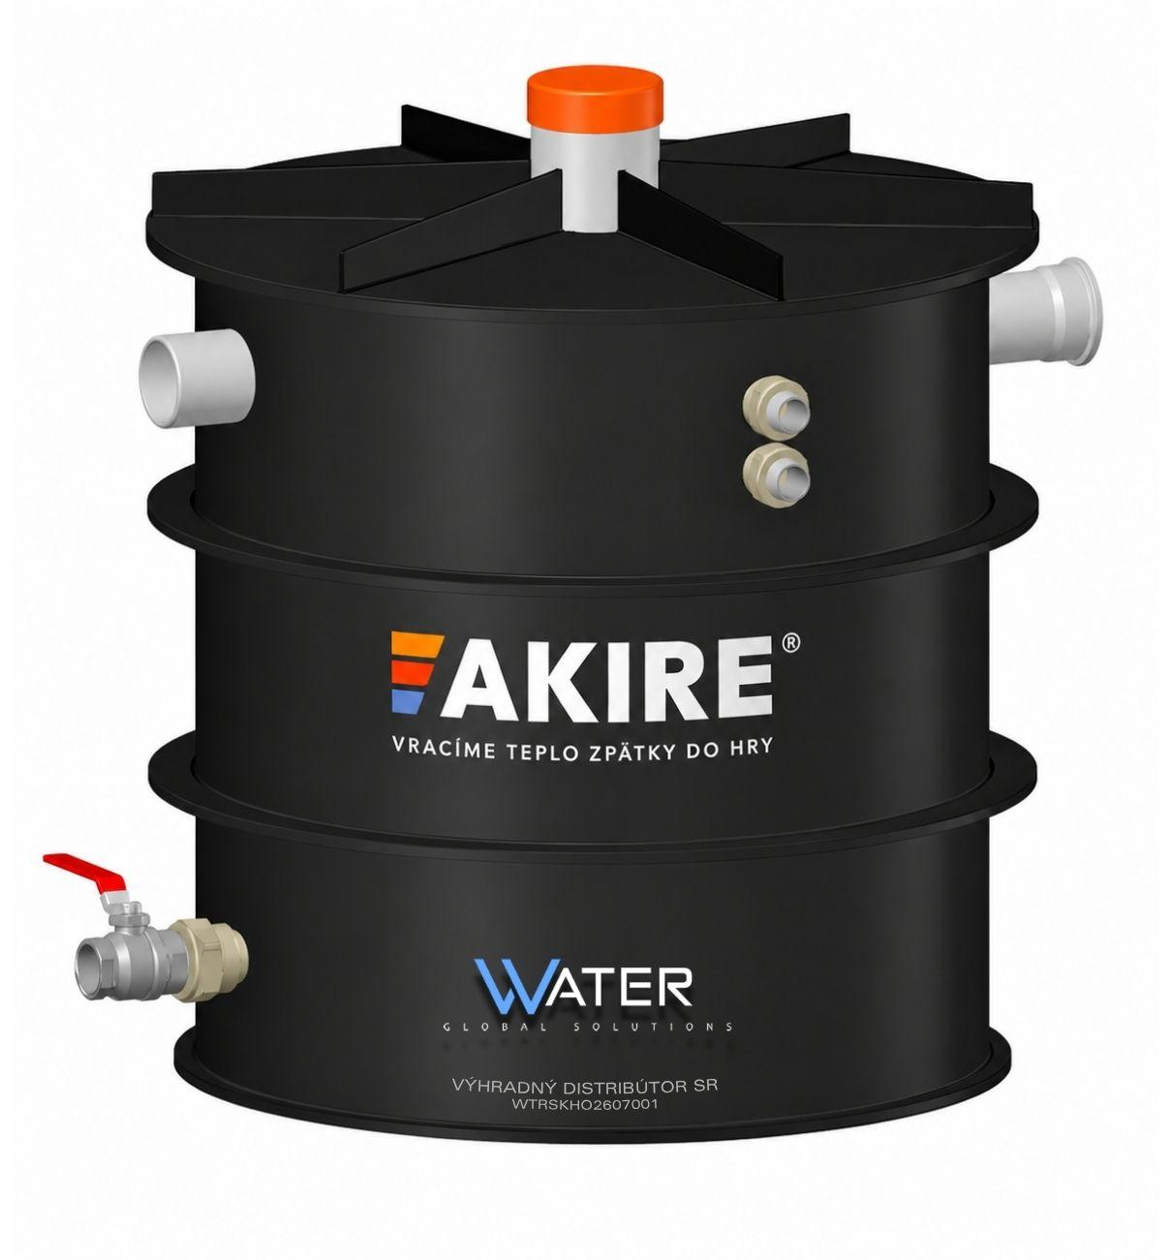
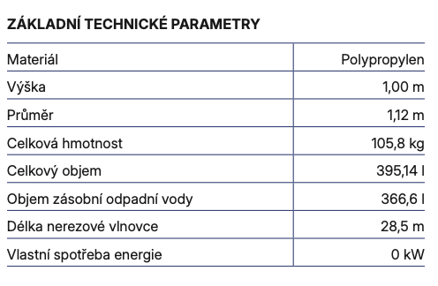
AKIRETHERM® Profi
Odpadová TUV z objektu
Studená voda z radu
Ochladená odpadová voda do kanalizačného radu
Predhriata voda do objektu
AKIRETHERM®

Slide 8
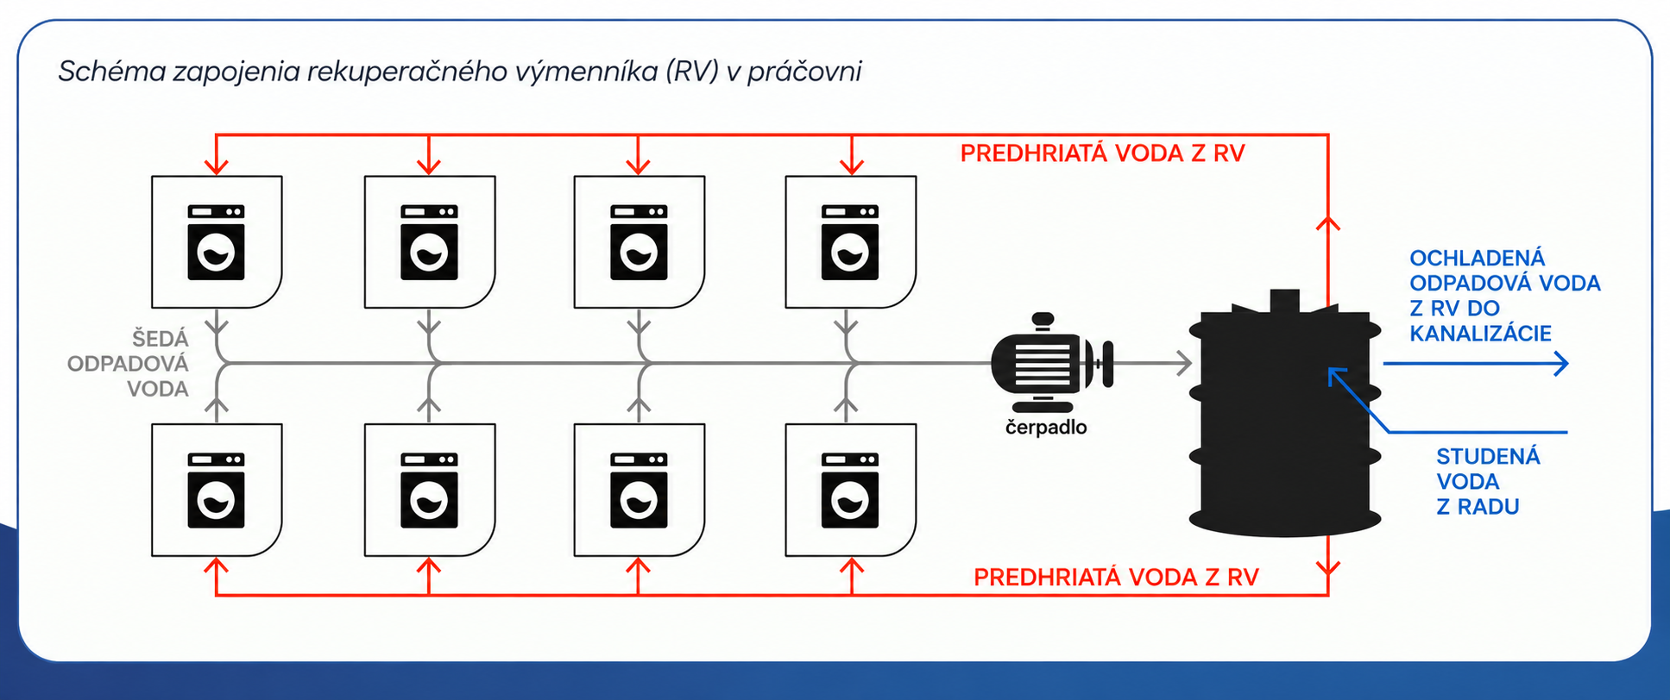
AKIRETHERM® Profi – schéma zapojenia
AKIRETHERM®

Slide 9
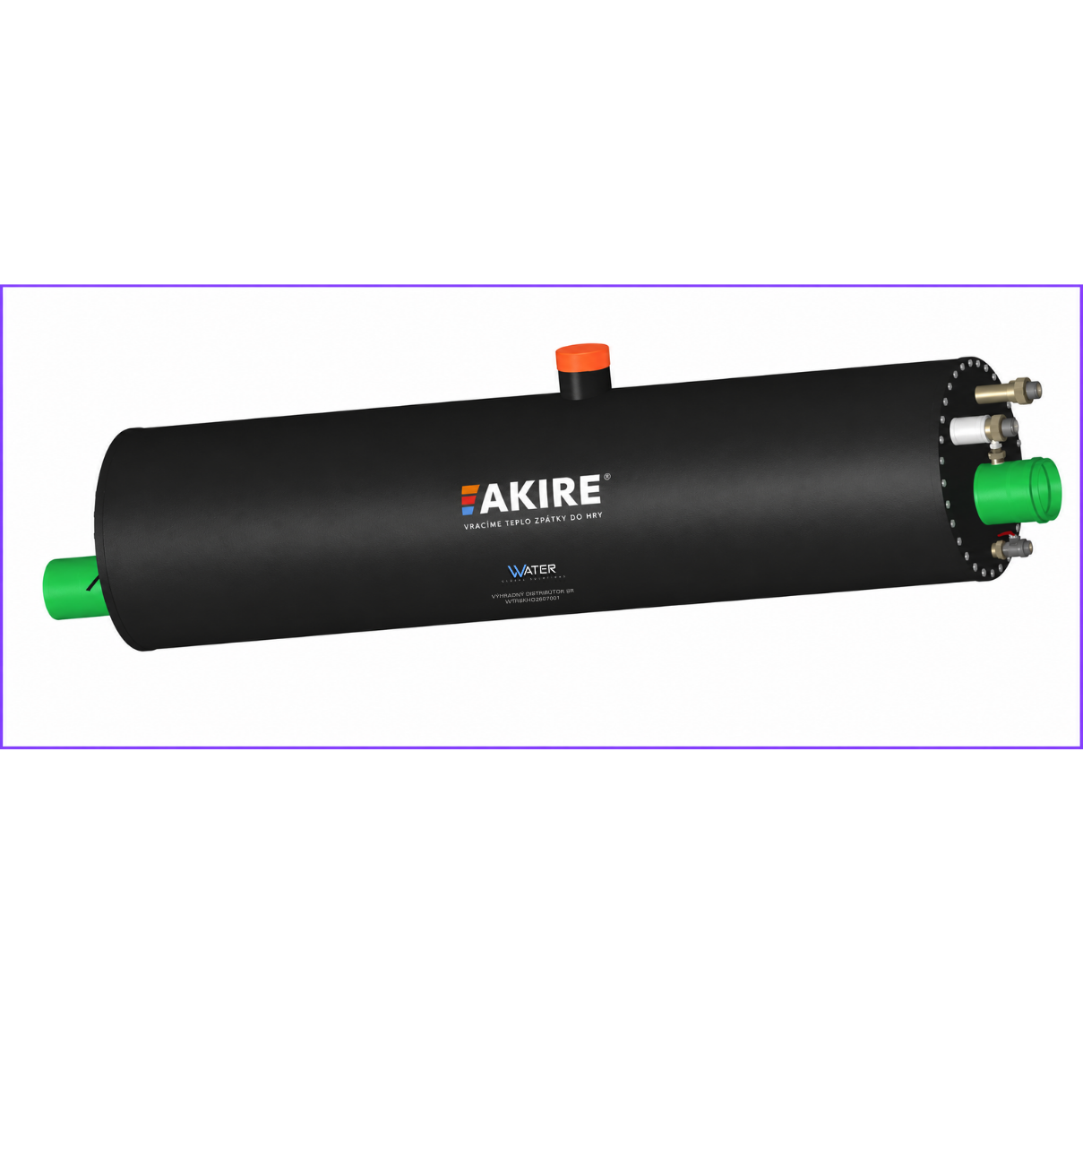

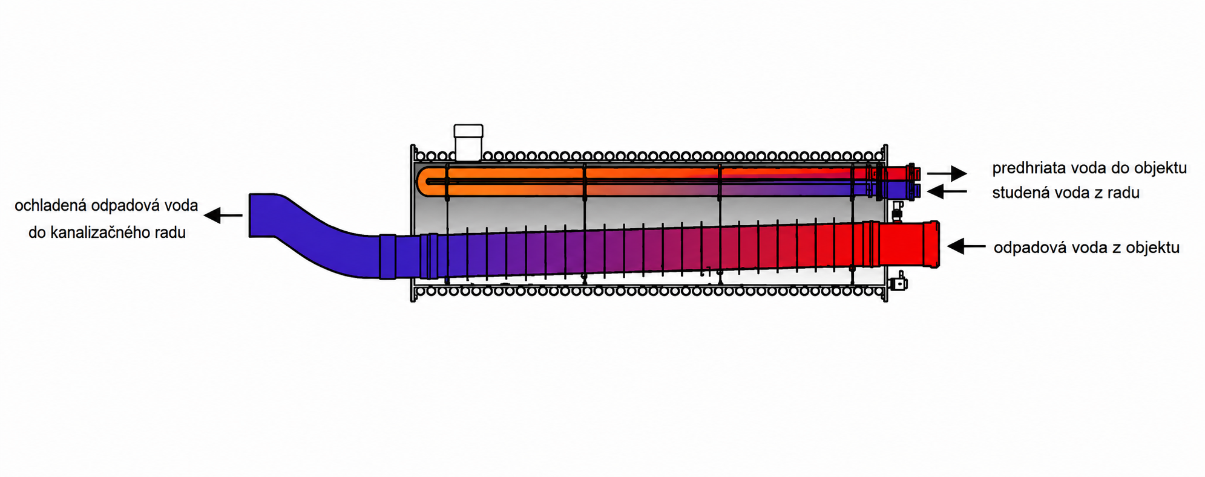
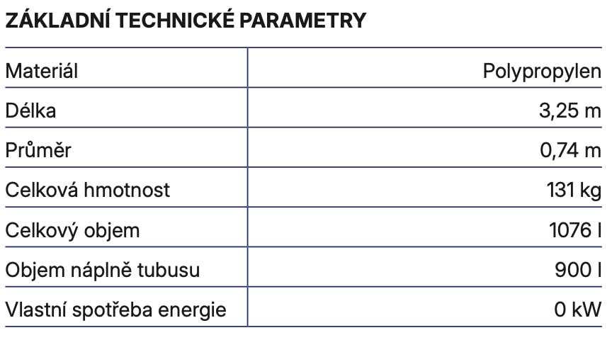
AKIRETHERM® Universal
Schéma rozloženia teplôt v rekuperačnom výmenníku
AKIRETHERM®

Slide 10
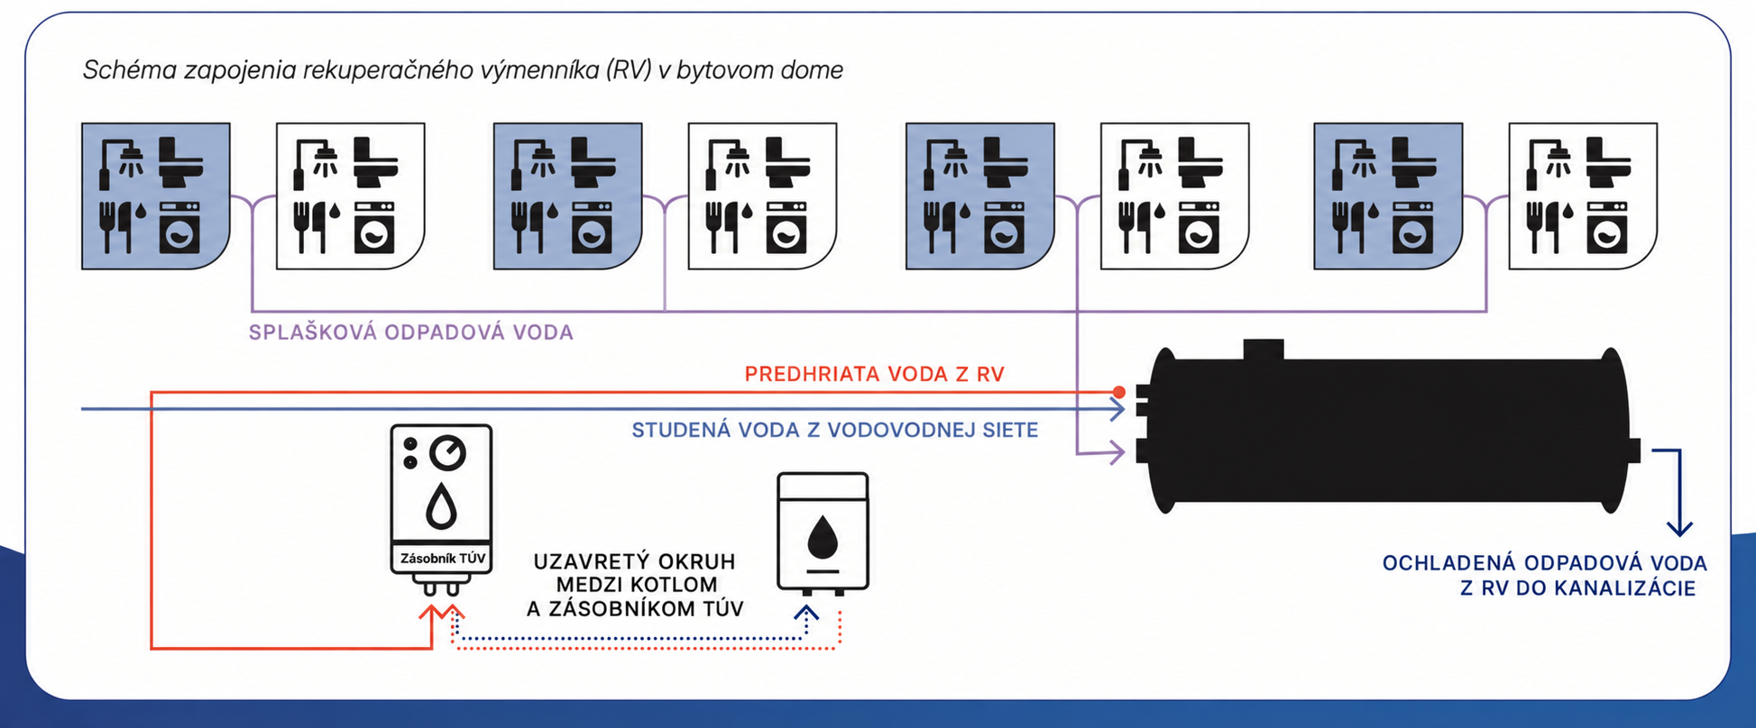
AKIRETHERM® Universal – schéma zapojenia
AKIRETHERM®

Slide 11
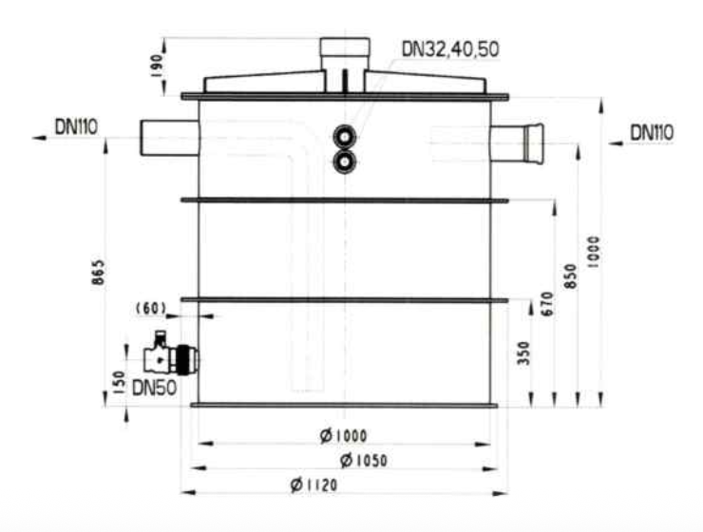
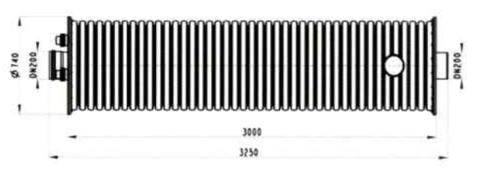
Komplexné riešenie: Od šedej po splaškovú vodu
Vyvinuli sme certifikovaný systém pre všetky typy objektov.
Parametre | Sivá voda (AKIRETHERM® Home/Profi) | Splašková voda (AKIRETHERM® Universal)
Účinnosť | Priemerne ~71 %. | Priemerne ~55 %.
Použitie | Rodinné domy , bytové domy s oddeleným odpadom , práčovne , nemocnice. | Existujúce bytové domy (nerozdelený odpad) , priemyselné prevádzky.
Odpadová TUV z objektu
Studená voda z radu
Ochladená odpadová voda do kanalizačného radu
Predhriata voda do objektu
AKIRETHERM®

Slide 12

Kľúčové výhody
Vytvárame pasívny energetický zdroj: Znižujeme celkovú energetickú náročnosť budovy.
Radikálna úspora ohrevu vody: Zdroj tepla (bojler/čerpadlo) už neohrieva vodu z 10 °C. Šetria sa peniaze od prvého okamžiku.
Technologická sloboda: Ľahká inštalácia.
Takmer bezúdržbové zariadenie.
Neobsahuje elektroniku ani pohyblivé časti.
Dlhá životnosť.
Zásadný vplyv na PENB: Jednoduchá cesta k dosiahnutiu lepších hodnôt energetického štítku budovy.
AKIRETHERM®

Slide 13

Vplyv na PENB
Spätné získavanie tepla z odpadovej vody je v súčasnosti jedno z posledných technických opatrení, ktoré významne zlepšuje výsledné hodnoty preukazu energetickej náročnosti budovy.
AKIRETHERM®

Slide 14
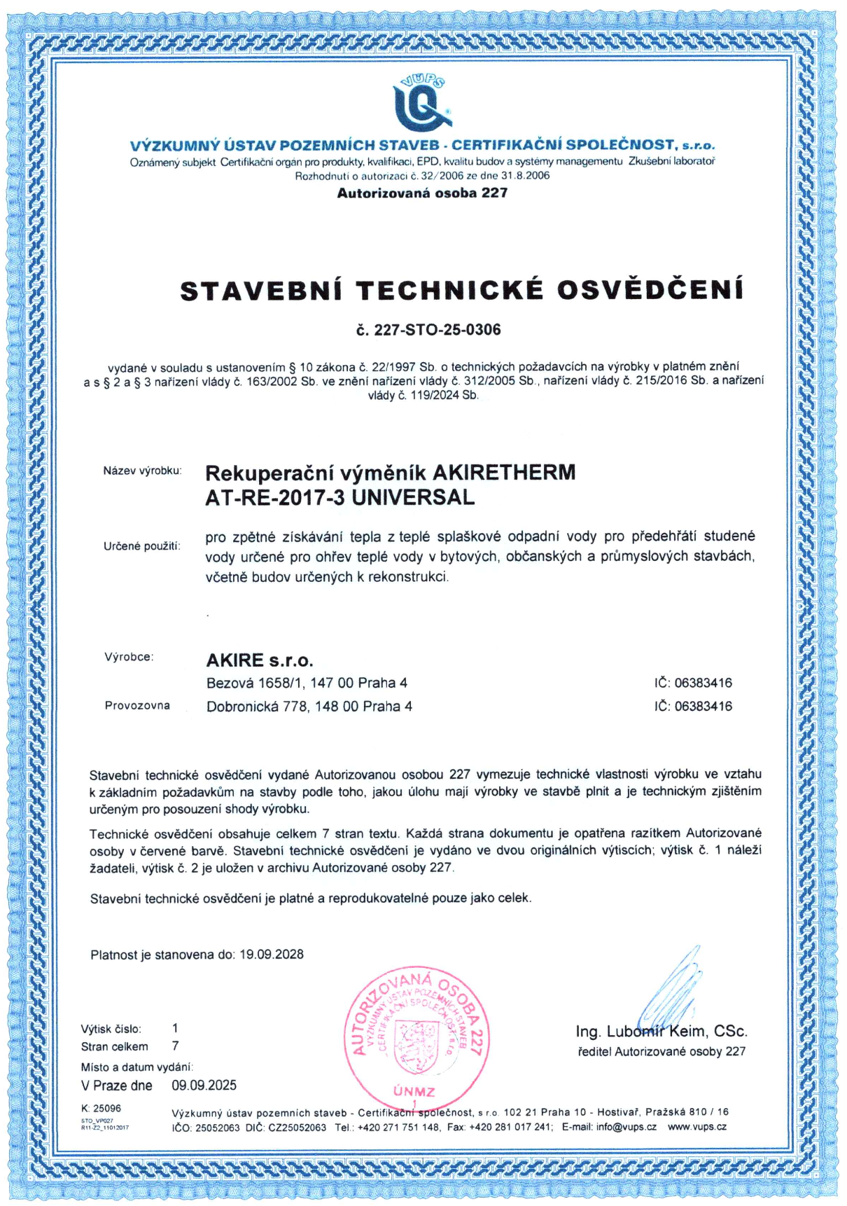
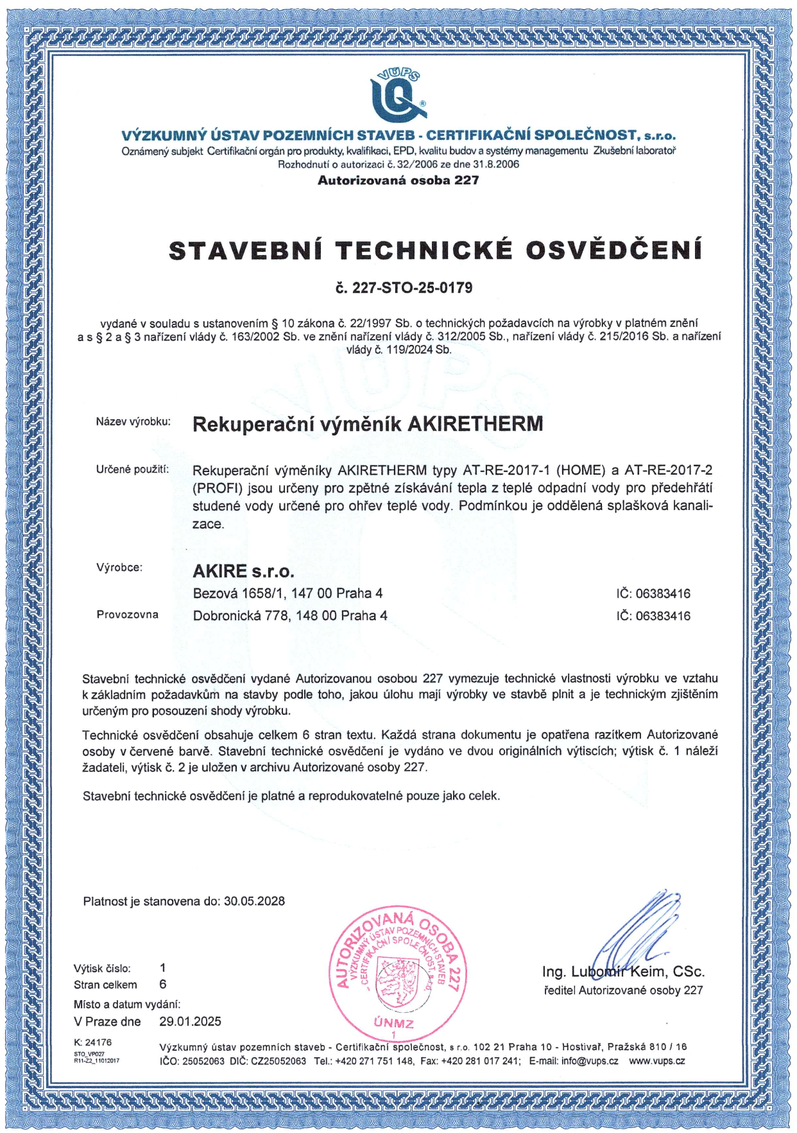
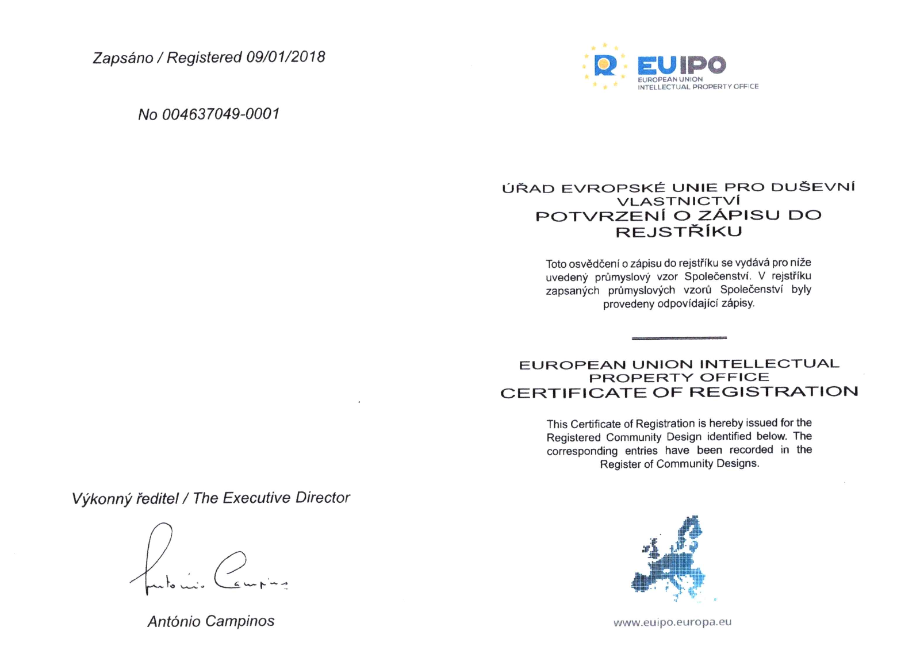
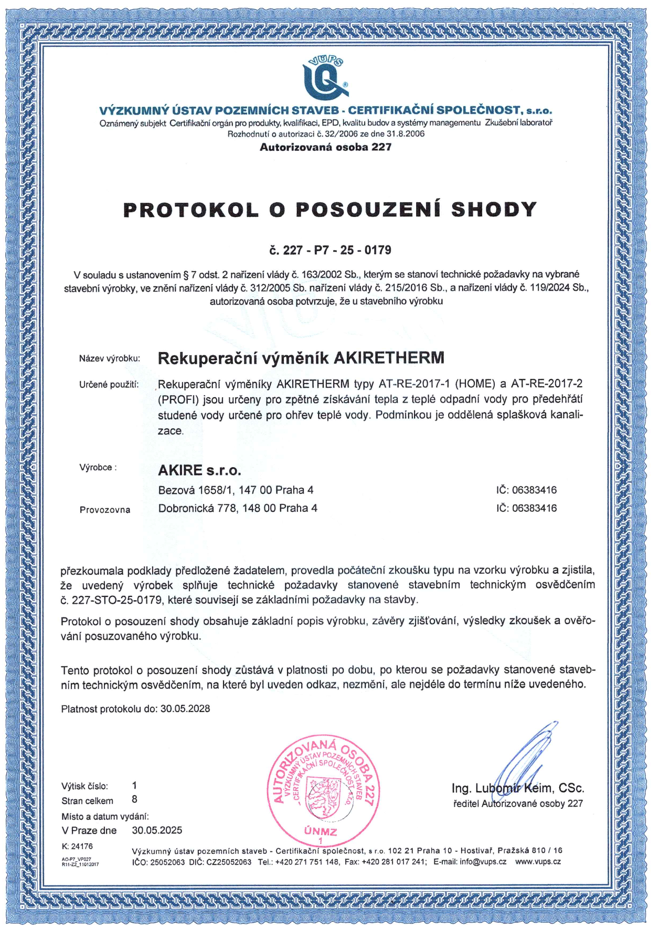
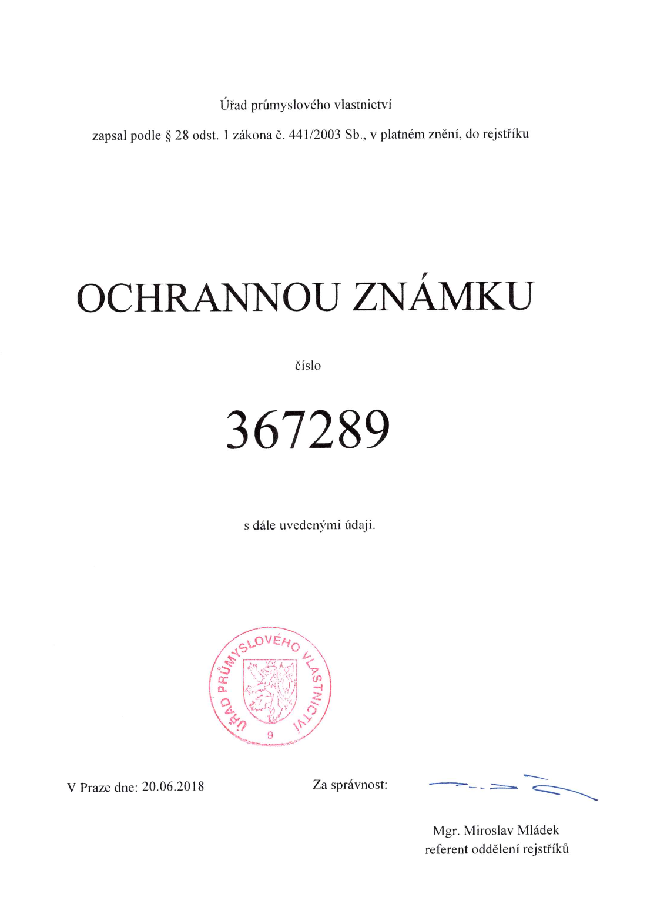
Certifikácia, patenty a užitkové vzory
Všetky produkty prešli:
  technickou konštrukčnou certifikáciou
  protokoly o zhode
  testy účinnosti podľa nemeckej metodiky (nutné pre dotačnú podporu)
  Certifikáciu zaisťuje Výskumný ústav pozemných stavieb, Certifikačná spoločnosť s.r.o.
AKIRETHERM® Home/Profi – patentové číslo.
AKIRETHERM® Universal ochrana riešená pomocou patentovej prihlášky.
AKIRETHERM®

Slide 15
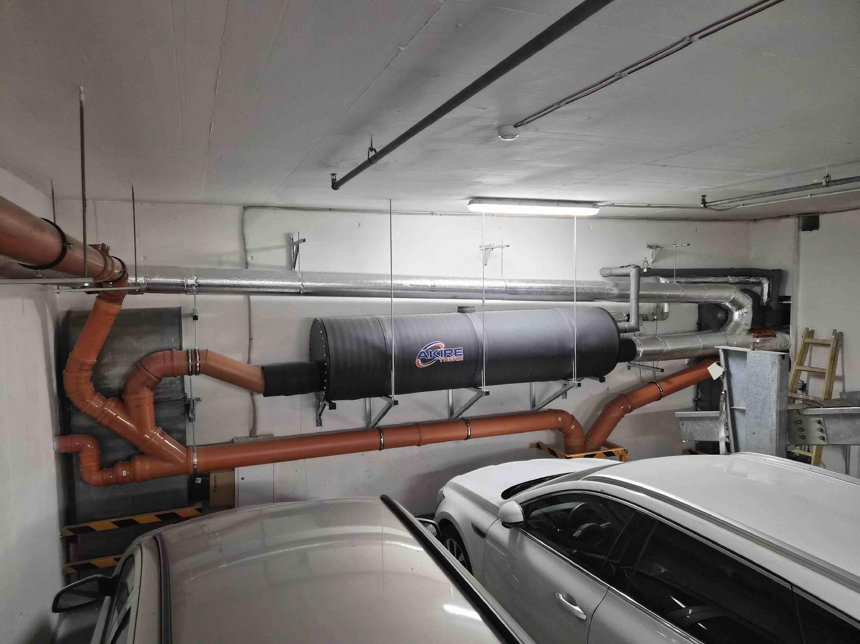
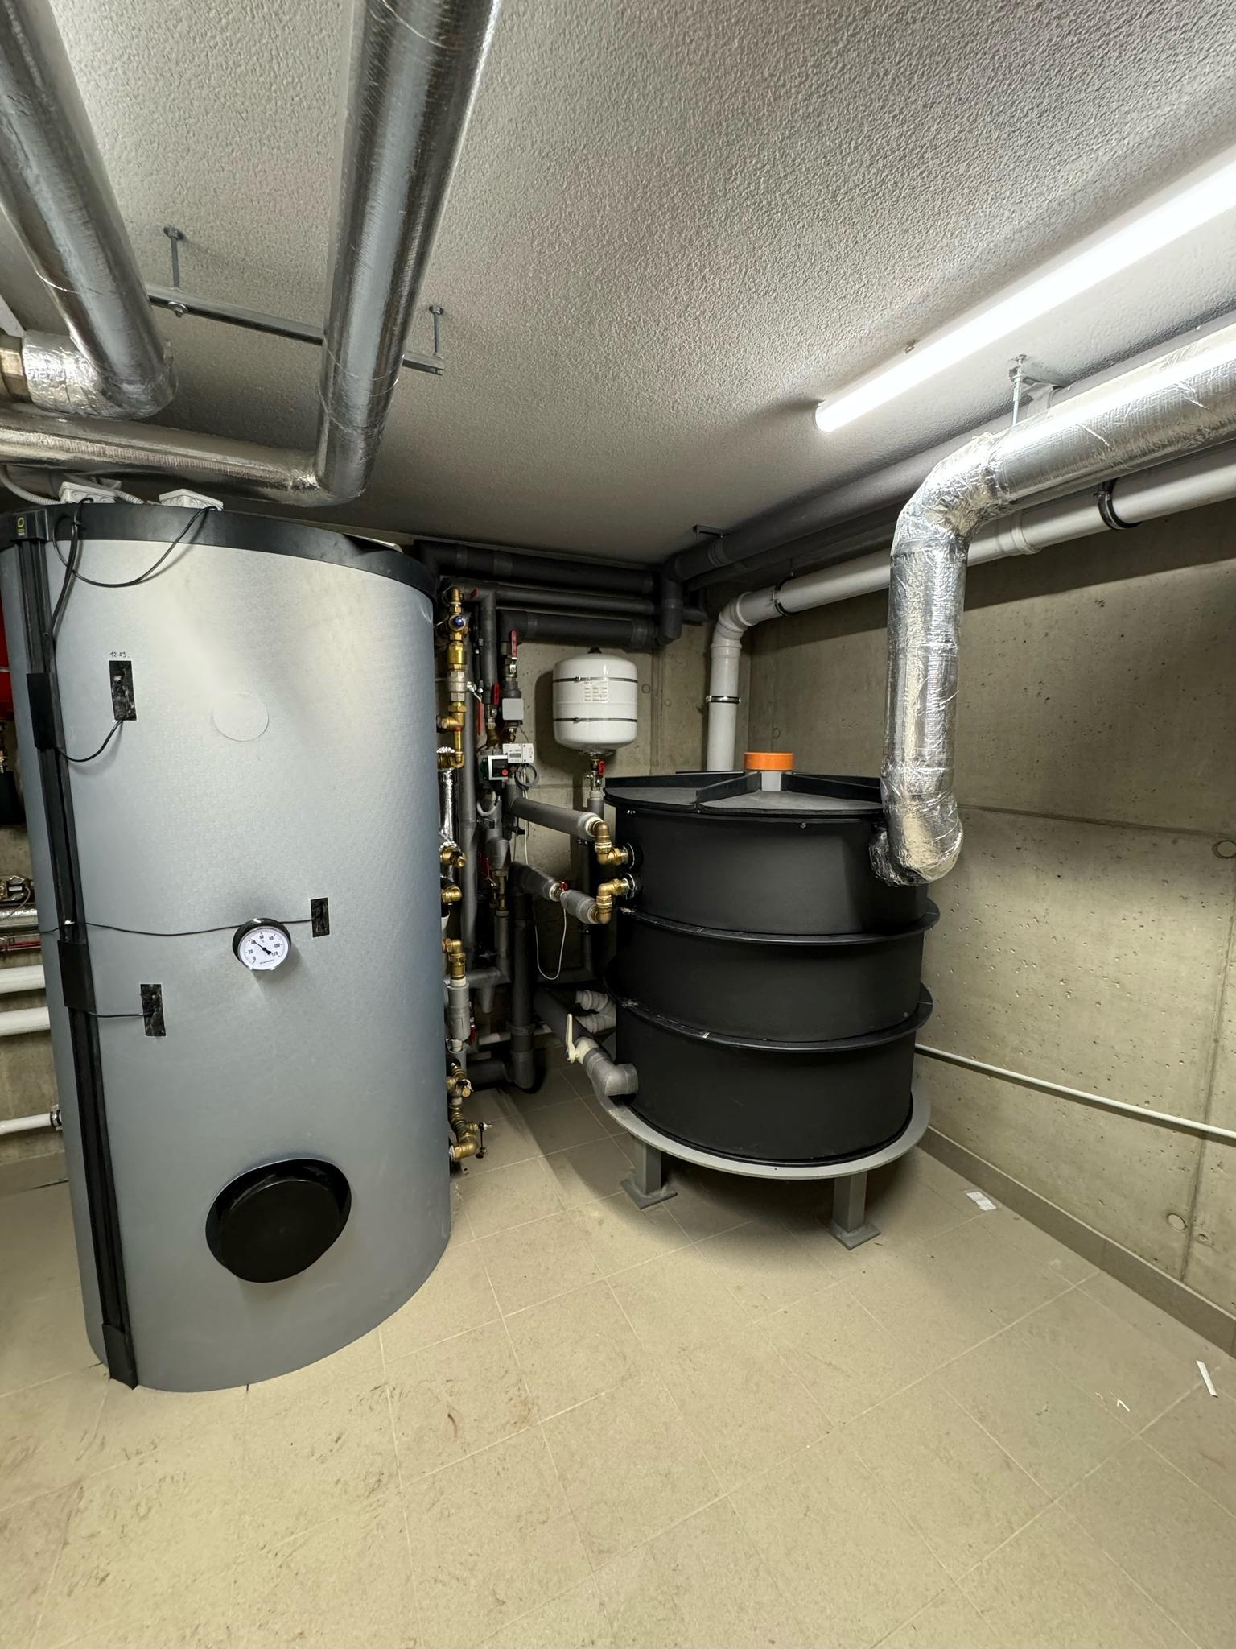
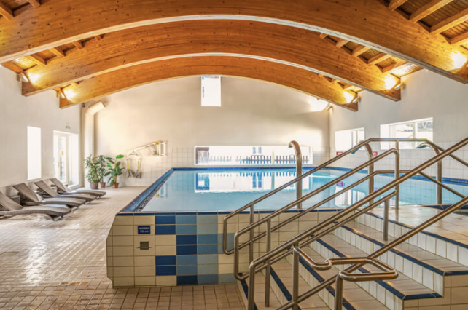
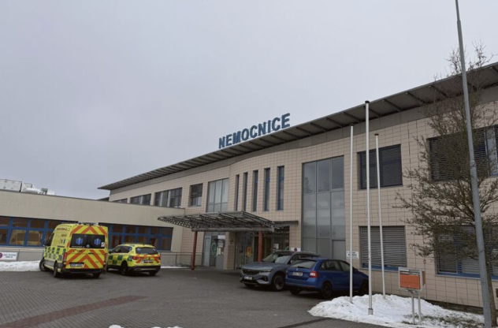
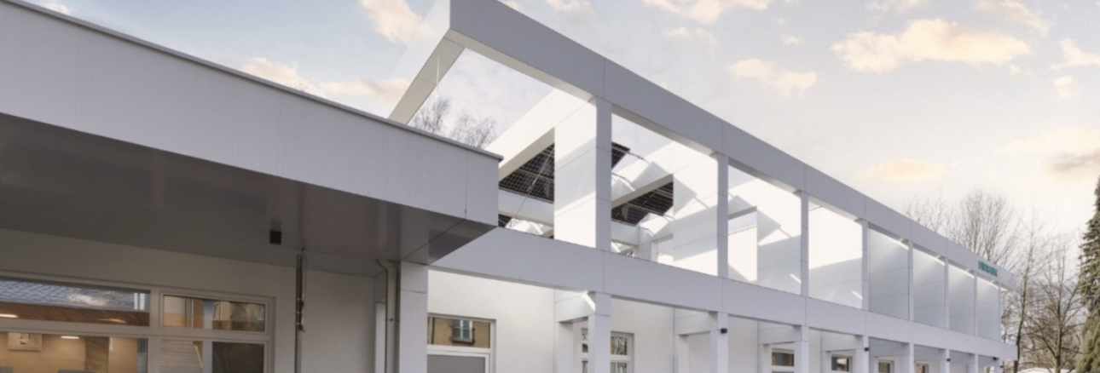
AKIRETHERM®
Ukážka realizácií a obchodných spoluprác
Dialyzačné centrum v Třinci
Nemocnica Domažlice
Karlova Studánka horské kúpele

Slide 16
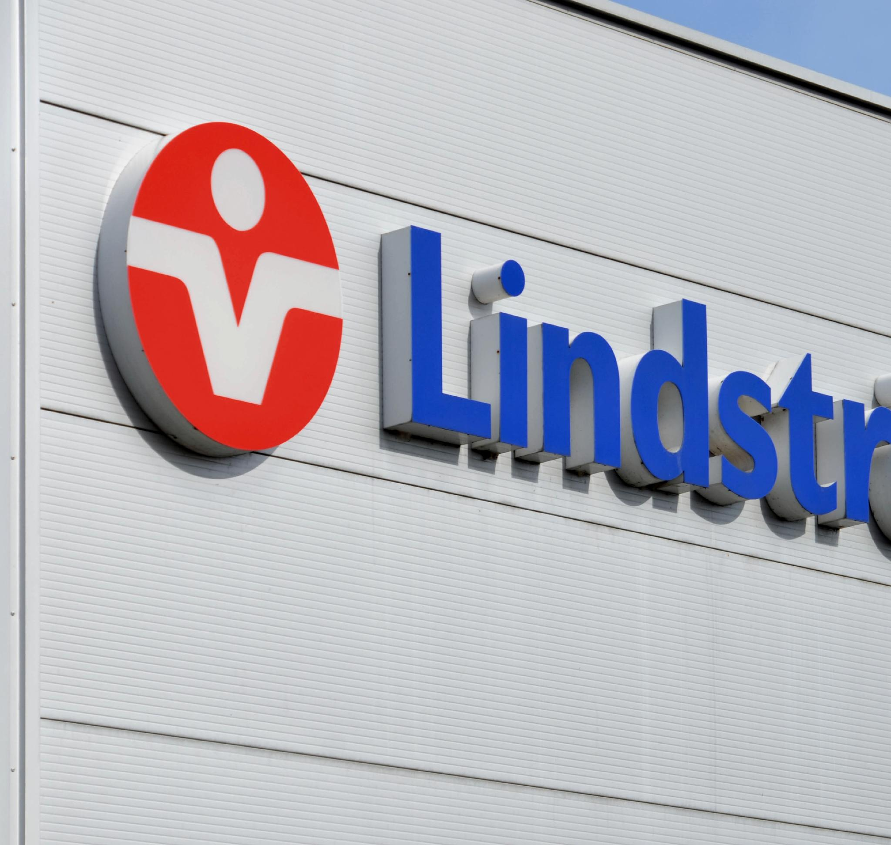
PRÍPADOVÁ ŠTÚDIA
Práčovňa
Lindström – Žebrák
Spätné získavanie tepla z technologickej odpadovej vody práčovne.
686 MWh
ušetrenie energie
AKIRETHERM®

Slide 17
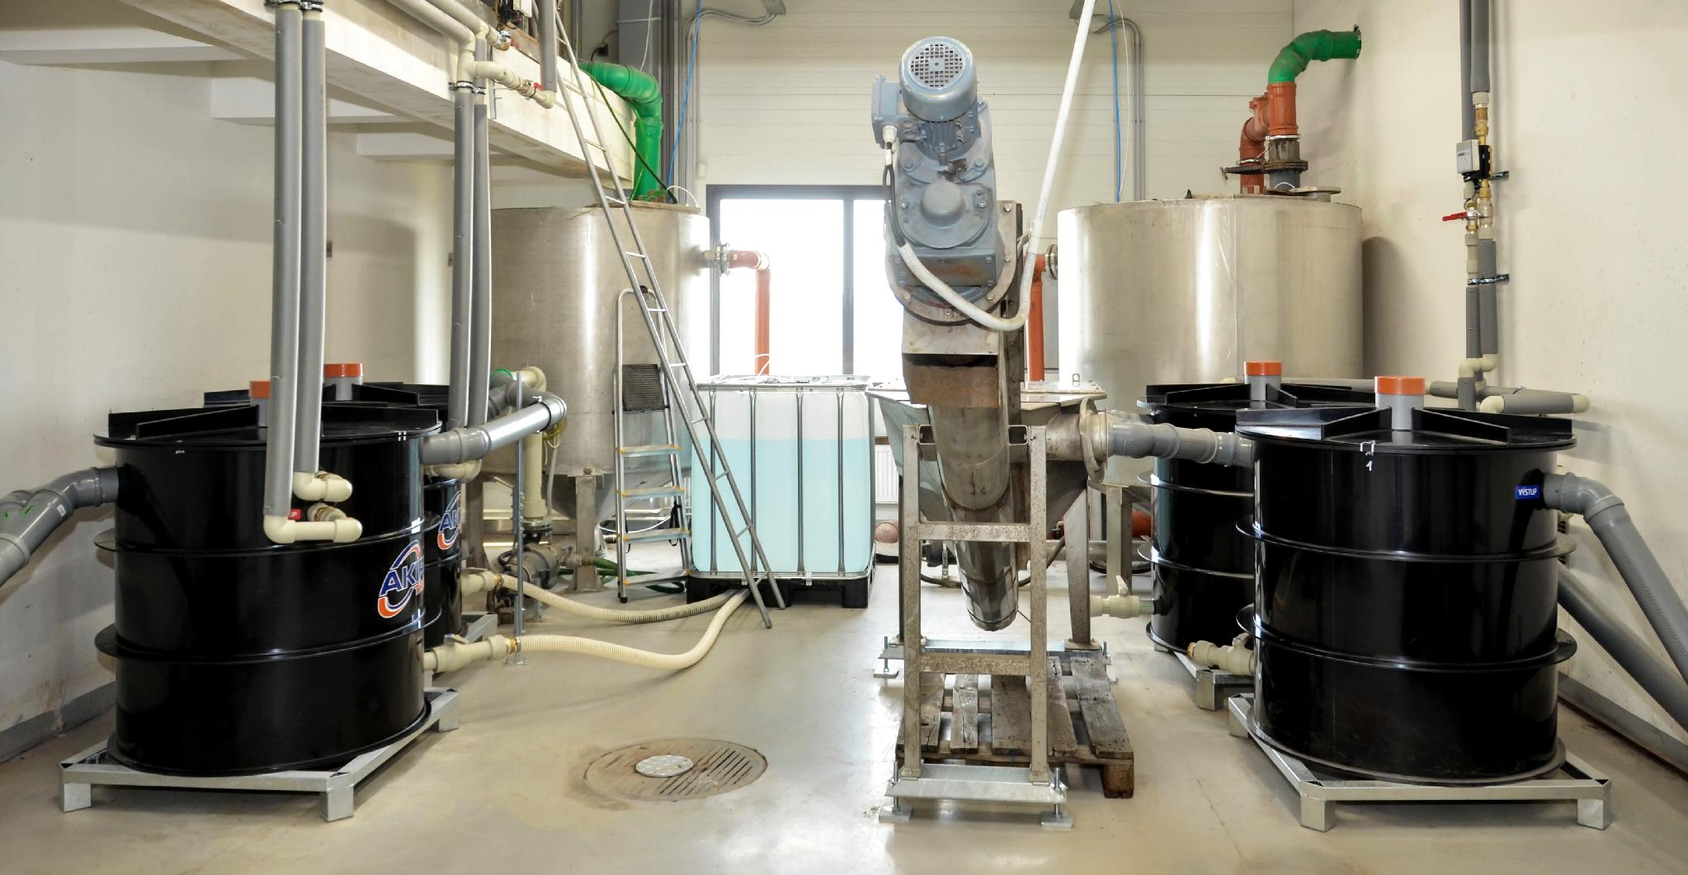
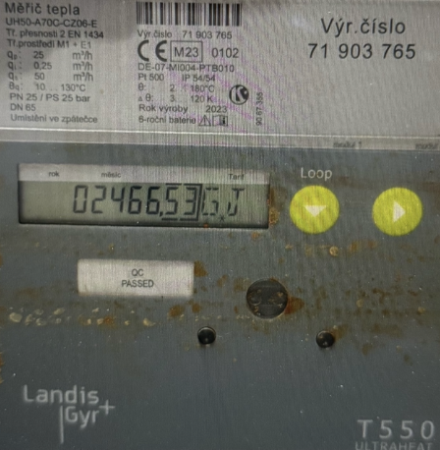
INŠTALÁCIA
Reálne riešenie v prevádzke priemyselné práčovne
Výmenníky sú zapojené priamo do technologických rozvodov a pracujú ako súčasť prevádzky.
AKIRETHERM® Profi
rekuperačné výmenníky v prevádzke
AKIRETHERM®

Slide 18
VÝSLEDKY V KOCKE
Čo inštalácia priniesla za 40 mesiacov prevádzky
Reálna priemyselná aplikácia s rýchlou návratnosťou a merateľnou energetickou úsporou.
2 467 GJ
686 MWh
165 000 €
7 mes.
29 400 €
ušetřená tepelná energia
prepočet ušetrenej energie
finančná úspora za obdobie
návratnosť
vstupná investícia
Kľúčový záver
Dáta v podkladoch
Investícia sa vrátila približne po 7 mesiacoch. Ďalšia prevádzka už generuje čistú úsporu a znižuje energetickú náročnosť procesu prania.
Aktuálny technický odpočet je 2466,53 GJ za 40 mesiacov prevádzky.
AKIRETHERM®

Slide 19
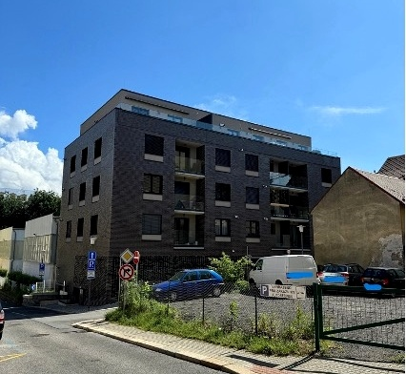
AKIRETHERM®
PRÍPADOVÁ ŠTÚDIE
Bytový dom
Liberec
Centrálna rekuperácia tepla z odpadovej vody
15 804 kWh
Ročná úspora energie

Slide 20

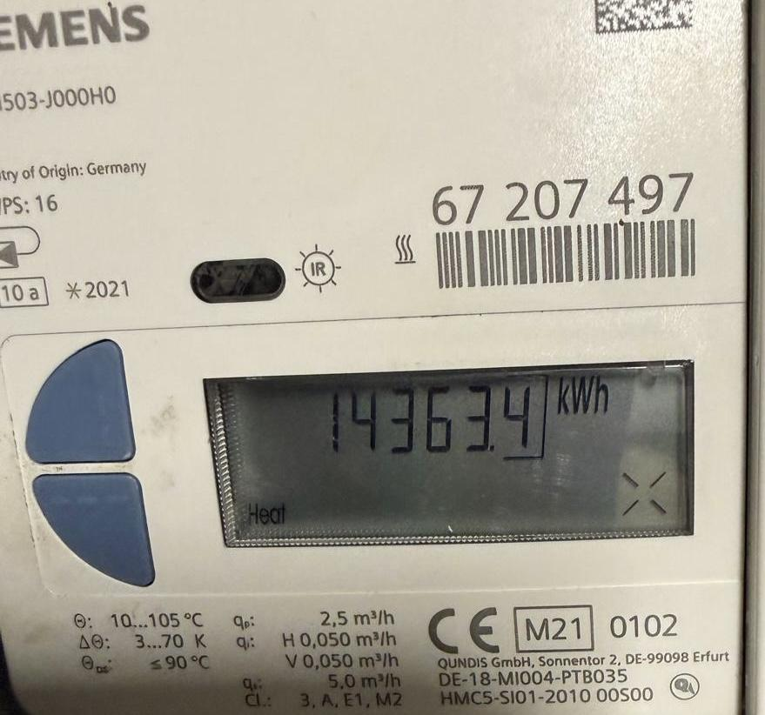
VÝSLEDKY
Merateľná úspora energie a rýchla návratnosť
Bytový dom v Liberci využíva teplo zo šedej odpadovej vody na predhriatie vody pripravenej do systému. Reálny dopad sa prejavil v ekonomike prevádzky objektu.
1 317
15 804
4 440 €
Ušetrená energia kWh/mesiac
Ušetrená energia kWh/rok
Finančná úspora rok
1,8
8 030 €
Návratnosť v rokoch
Vstupná investície
14 bytových jednotiek · ročná spotreba vody 883 m³
Prepočet zodpovedá približne 1 128 kWh a 31738 € úspory na jeden byt ročne.
AKIRETHERM®

Slide 21
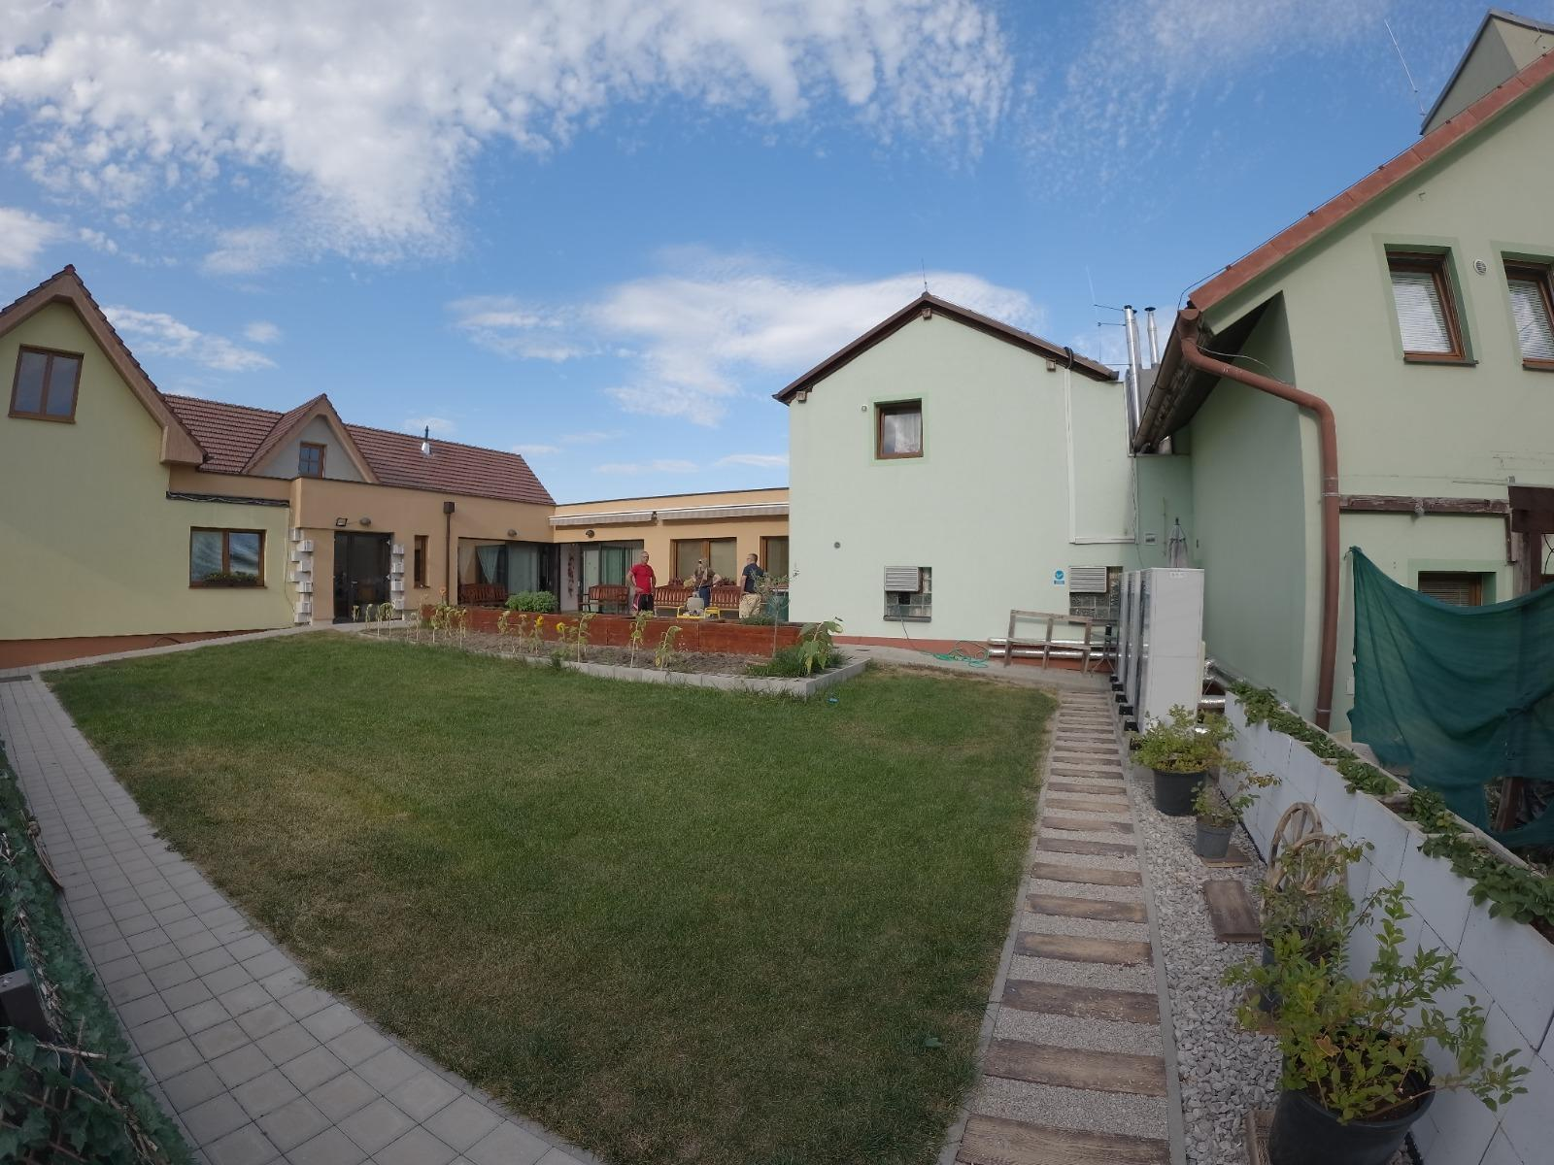

AKIRETHERM®
PRVÁ INŠTALÁCIA NA SLOVENSKU
Dom Seniorov Studienka
Centrálna rekuperácia tepla z odpadovej vody
Zakúpené v r. 2021

Slide 22

KONTAKT
Adresa:
WATER s.r.o.
Leškova 3A
Bratislava 811 04
Trnavská cesta 33
Bratislava 831 04
Showroom/Zákaznícke centrum:
Kontakt:
+421 905 998 215
+421 905 319 365
sales@watersro.eu
www.watersro.eu
www.akiretherm.sk

